Slide 1

主题趋势讲解3
猎手专属
7月31日 20：15
刘 涛 | 执业编号:A1120619060024
十多年从业经验,专注实战操作研究，独创《人气战法》《黄金战法》《绝对龙头战法》，熟知散户操作心理，建立完整盈利模式，精湛的短线技术，准确把握市场热点，帮助散户们在操作中确定方向，深受全国用户喜爱！
·
·

Slide 2



牛市慢涨急跌是常态，资金轮动是机会
反内卷短期调整
保险大跌
对我们来讲机会大于风险
煤炭，钢铁，水泥板块出现大幅度回撤，资金很明显从在未形成业绩扭转的反内卷行业里边出来， 刚好形成了对市场的打压，当然对于这一类风险大于机会，很少用户有布局‌
保险股调整，对金融市场有短期冲击压力，从趋势上来看，长期趋势并未改变，从资金角度大概率会有国家队的抄底，另外接下来注意券商股的带动性效应，毕竟现在的券商位置还在低点
1，牛市考验的不是技术、而是对未来的坚定程度
2，我们筛选低位启动主题股，资金翻红，又是一波大机会
3，市场每一波的高位巨震都会酝酿着资金的轮动，对于前期高位股票释放风险之后，留下来的资金抄底低位

Slide 3



科创牛开启
政策加持1
科创研发
契合国家战略
科创板“1+6”深化改革方案落地，包括设立科创成长层、放宽未盈利企业上市标准、扩大战略新兴产业覆盖范围等，增强对AI、量子计算、生物制造等前沿领域的包容性
精准引导资本投向国家战略领域‌
科创板2024年全年研发投入总额达到1680.78亿元，超过净利润的2.5倍，同比增长6.4%，最近3年复合增速达10.7%。科创板研发投入占营业收入比例中位数达12.6%，持续领跑A股各板块，其中107家公司连续3年研发强度超20%。截至2024年末，科创板已汇聚研发人员24万人，研发人员占员工总数比例近3成。
长期看，科创板潜力更大，制度红利释放，成长层、第五套标准等新政落地，硬科技企业扎堆上市，研发转化效率提升，估值有望重估，这种趋势契合国家科技自立战略，慢慢酝酿着一场深刻的变革

Slide 4
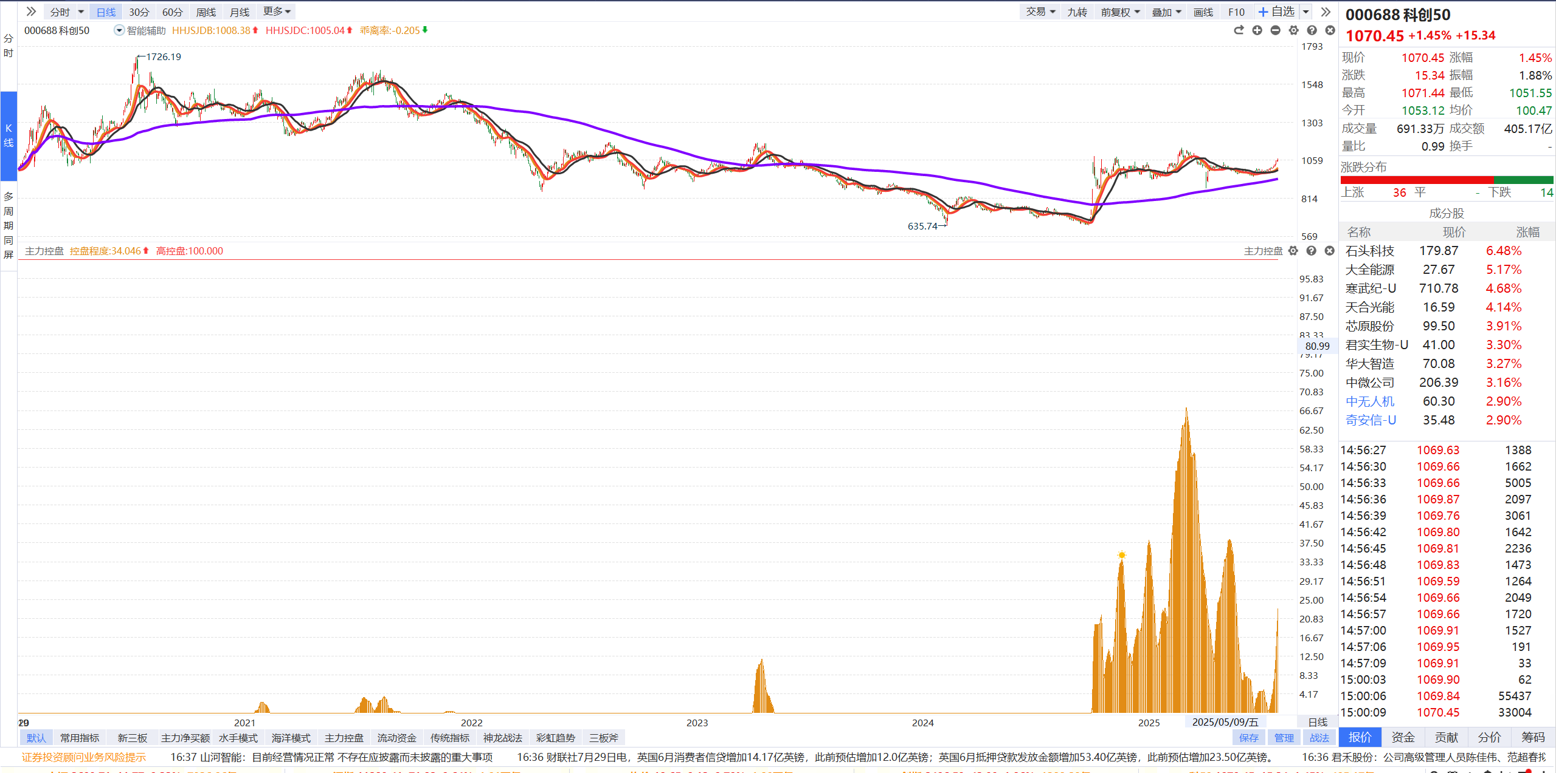
科创50上市五年来未出现牛市行情
去年海光信息，澜起科技 寒武纪，中芯国际等龙头企业业绩出现大幅度扭转，与科八条去年提出的时间一致
科创牛去年三季度扭转
经过将近一年横盘，即将形成突破走势

Slide 5
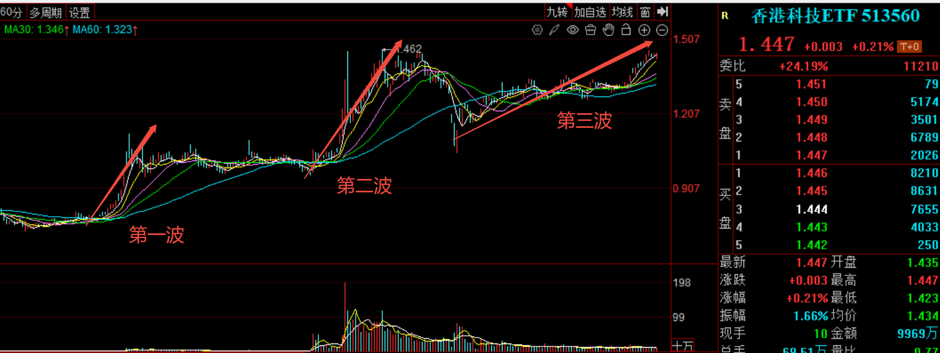
对标香港科技ETF 三浪走势，科创空间很大

Slide 6
关于科创的一些重要信息
01
02
03
04
虚增研发费用
财务类退市
UW意思
标准
新增研发造假红线：虚增研发费用超营收30%或违规资本化研发支出直接退市‌
警惕营收低于1亿且亏损、市值接近3亿元、股东数少于400人的企业‌
U"代表未盈利
存量未盈利企业‌：标识为"‌成1‌"新注册未盈利企业‌：标识为"‌成‌"
"W"标识：表决权差异安排同股不同权"结构‌
市值偏大
业绩扭转/未扭转市值大在某些领域里边有核心技术
形成控盘，有明显趋势

Slide 7
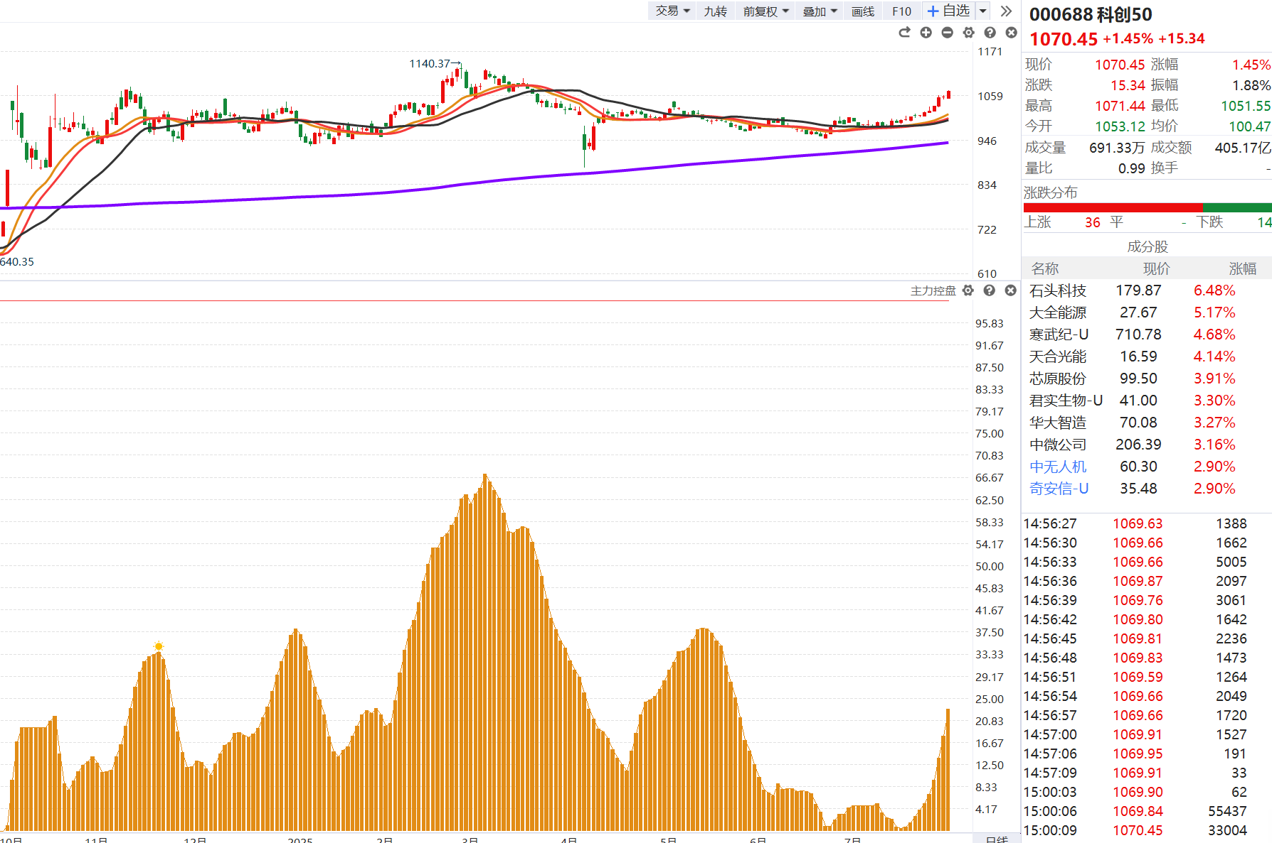
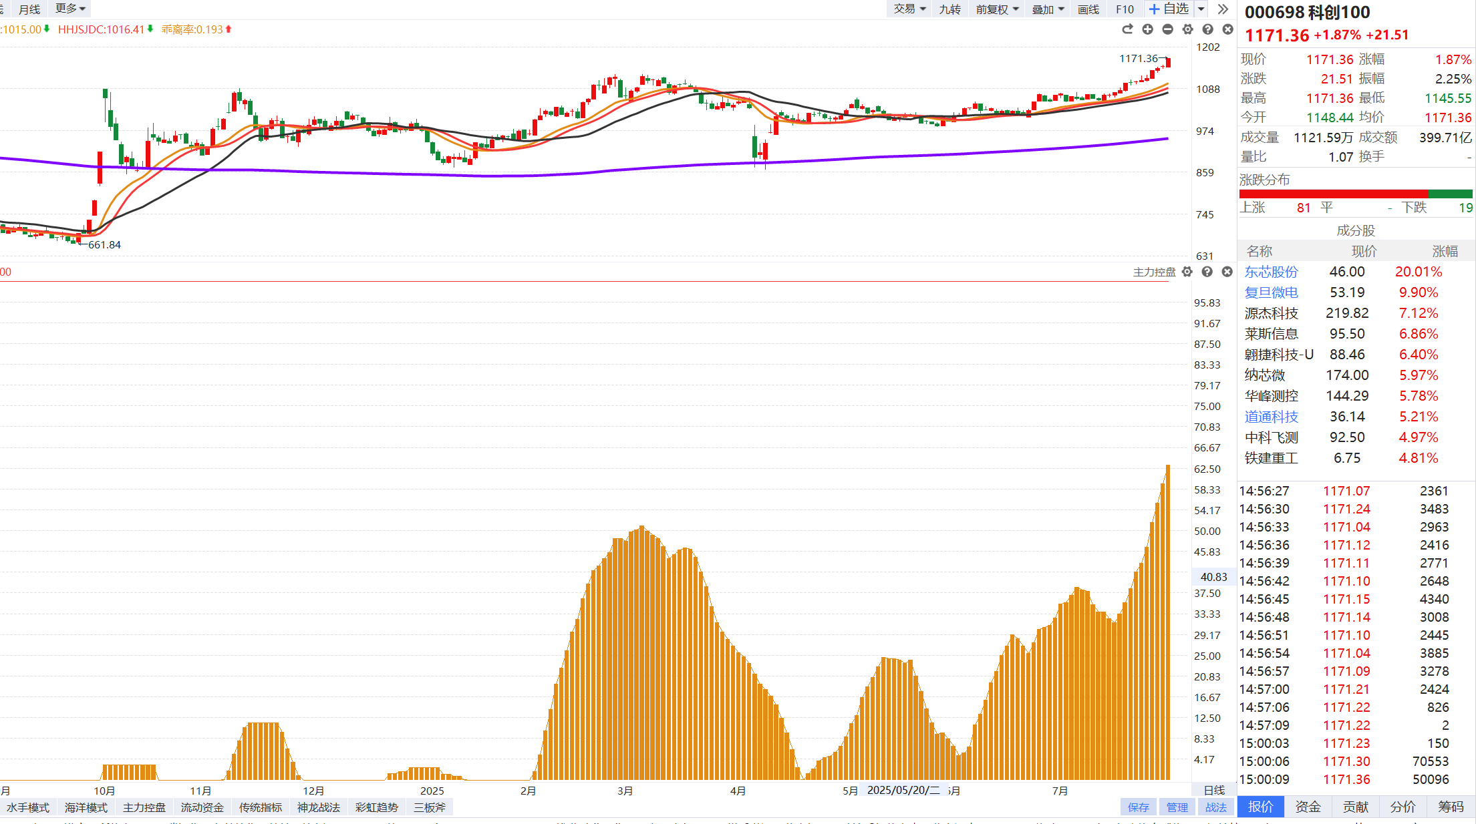
科创50，科创100，讲解

Slide 8
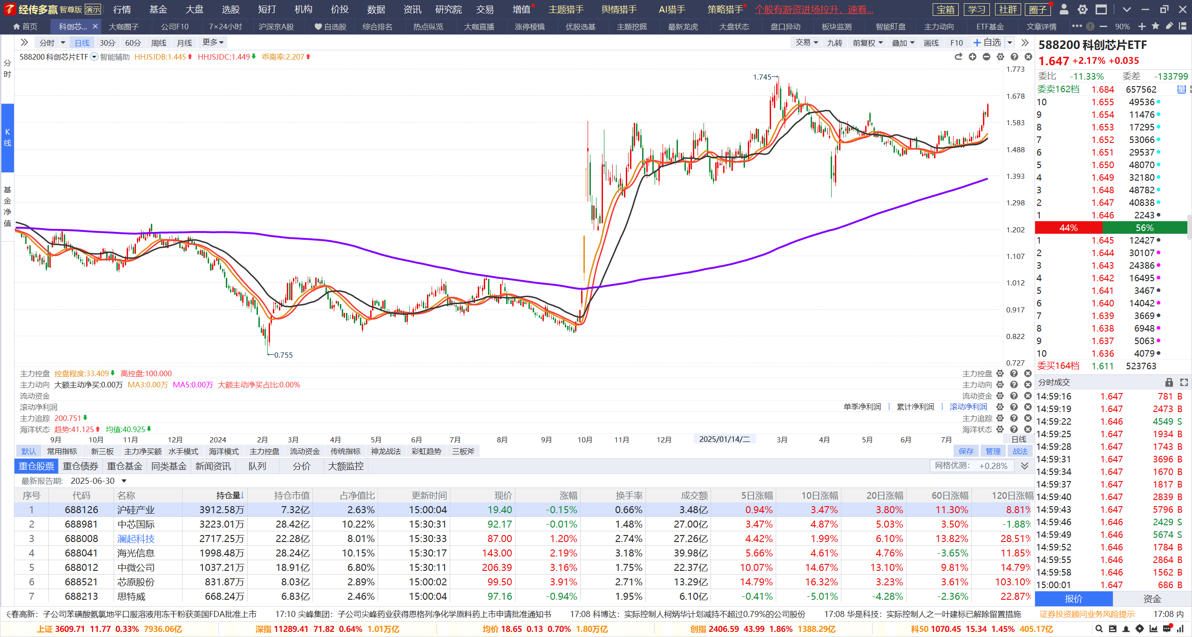
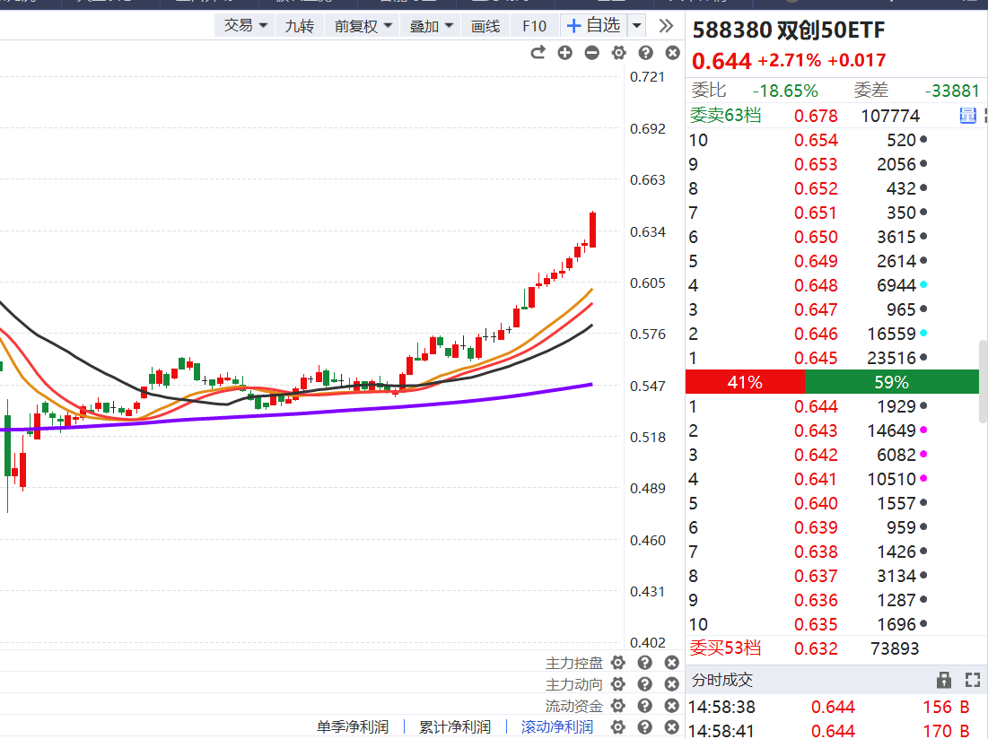
科创芯片，双创ETF讲解

Slide 9
选股标准
常出涨停或大阳线
形成控盘
股性活跃，资金进入量大，容易形成快速拉升
有控盘代表有趋势和中线资金
股性
控盘
市值越大，越核心
有业绩更好
选择底线是70亿以上
业绩是非必选项，如果想安全考虑选业绩红色的即可 或者滚动净利润扭转的也行
市值
业绩

Slide 10
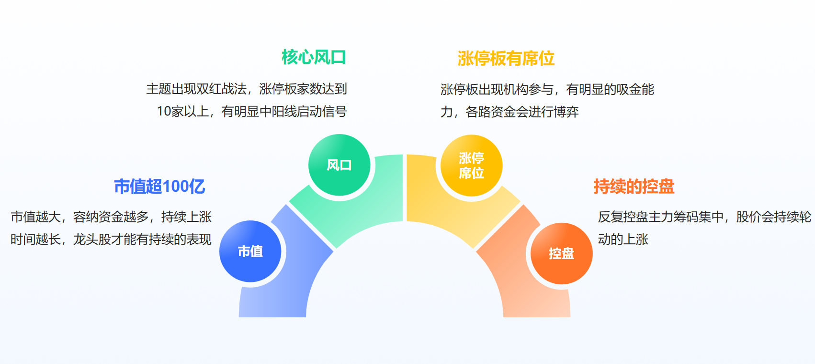
龙头股特征

Slide 11
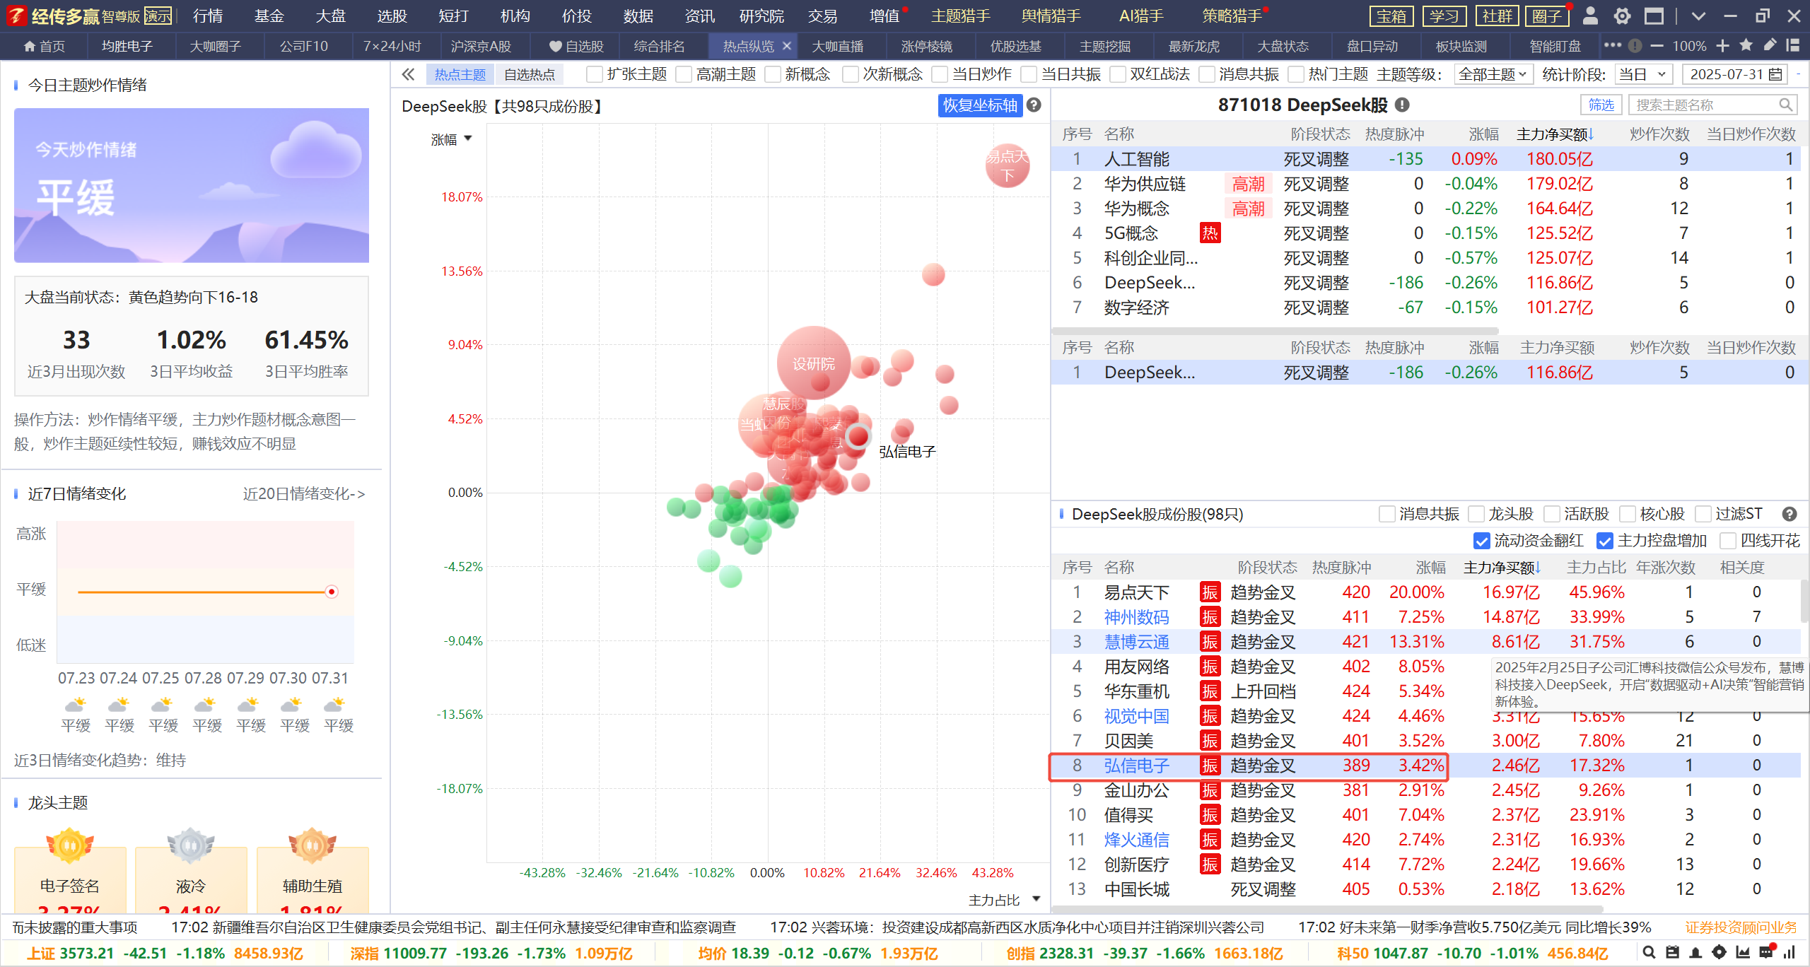
主题趋势讲解/主打低位
一级主题大主题
二级主题小主题
选资金，看控盘
从低位坐起

Slide 12
两大操作误区
01
赚钱的股票跑的快，立马解套赚钱清仓，所以我们要看清趋势，研究好基本面对个股足够了解，才能赚大钱。
常见操作误区
不会做T，做反T，股价新高都不一定赚钱，所以如果不会操作，最好就是持股，在底部资金启动的位置低吸，等一个大的启动
02

Slide 13
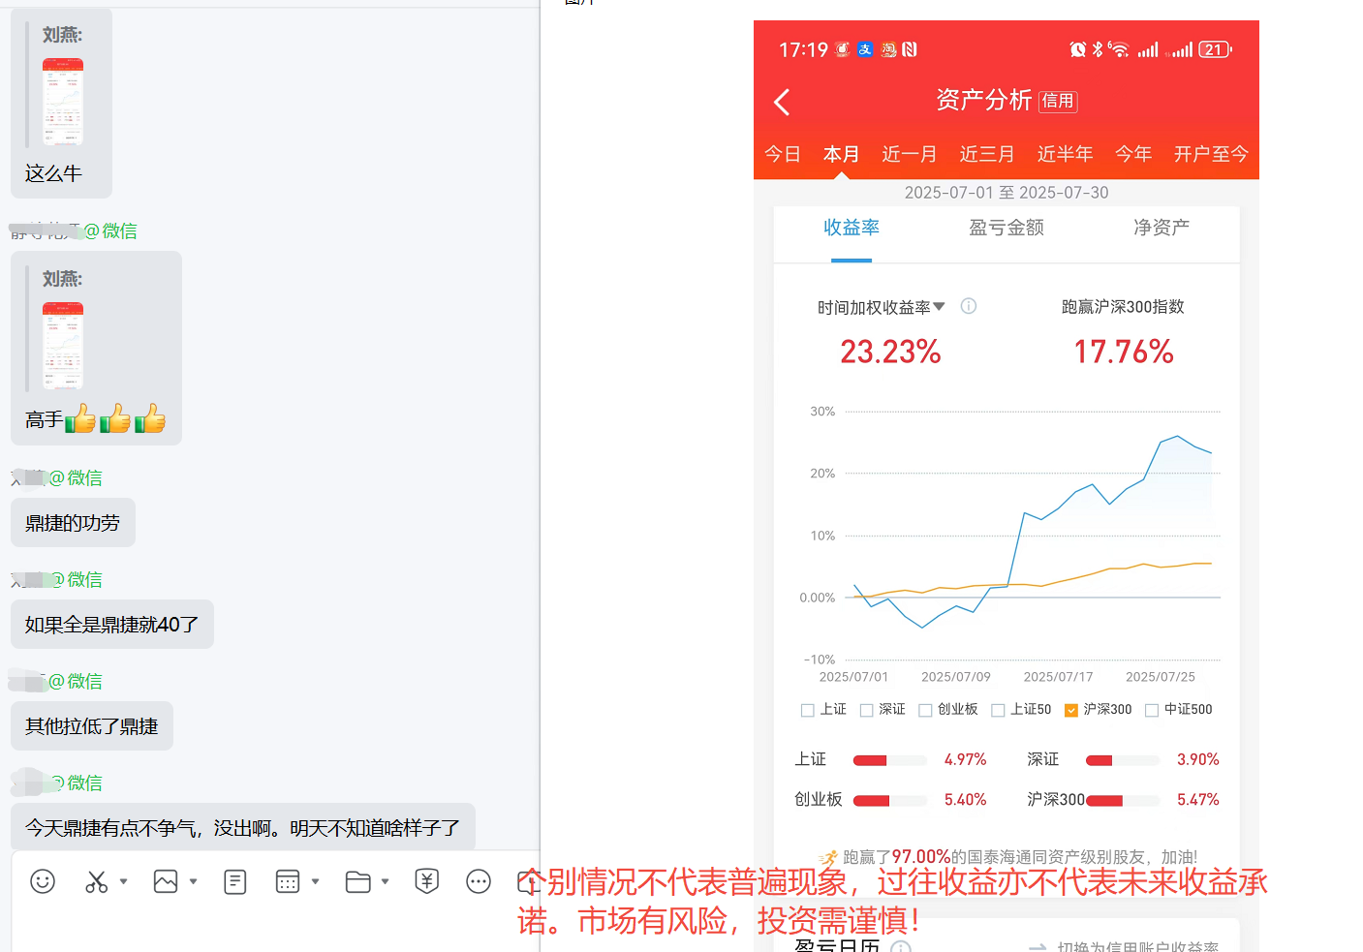
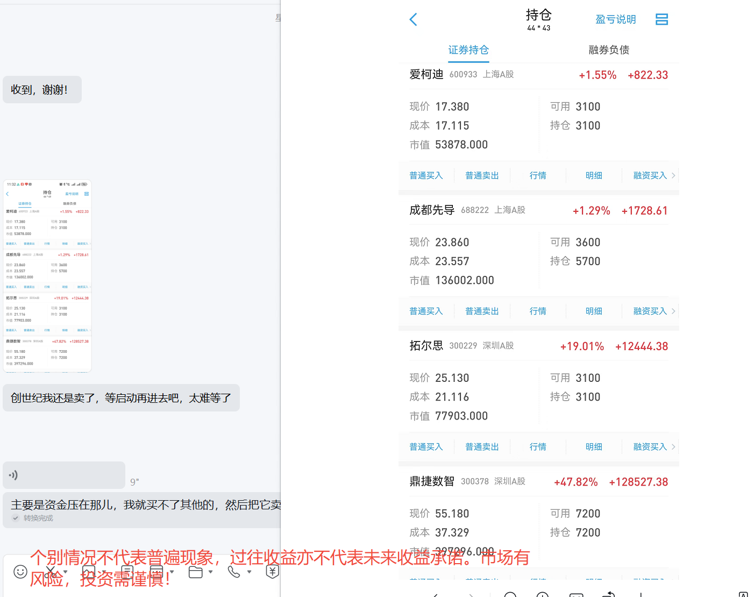
学会耐心做核心股

Slide 14
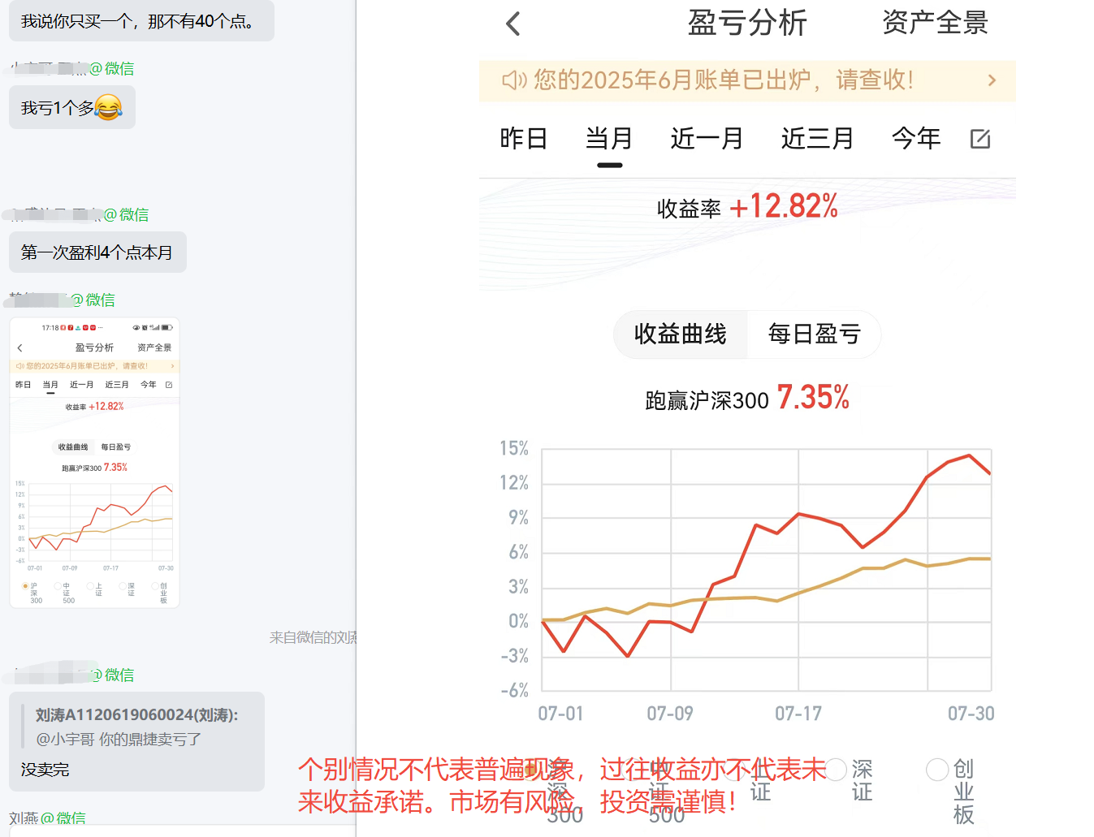
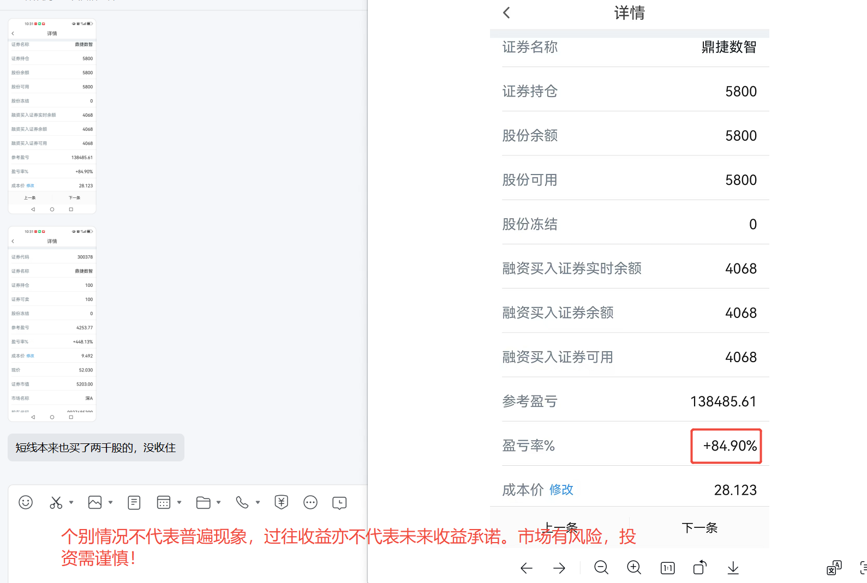
学会耐心做核心股

Slide 15

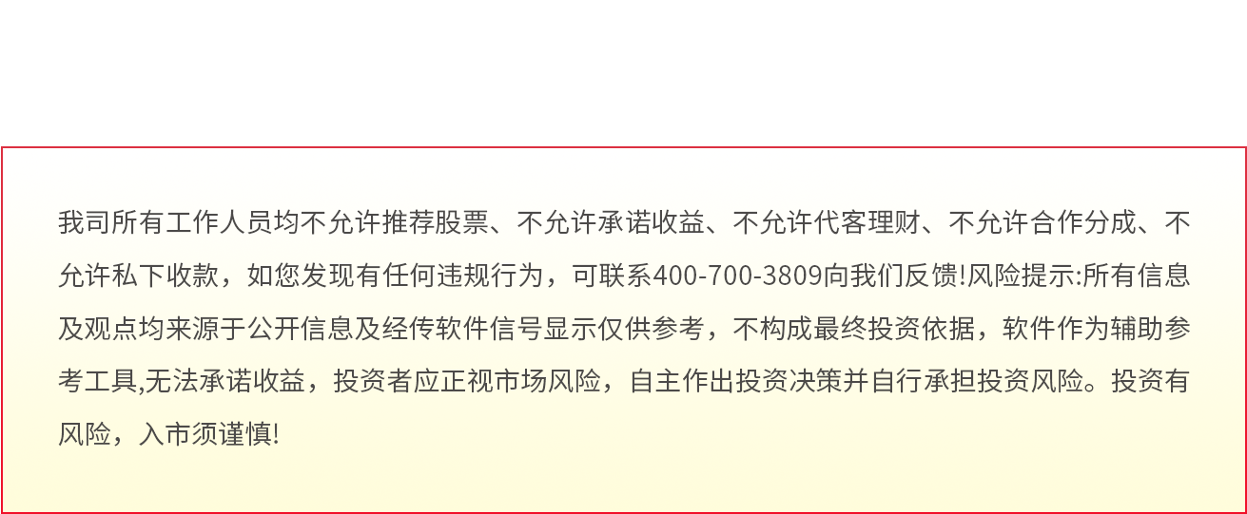
我司所有工作人员均不允许推荐股票、不允许承诺收益、不允许代客理财、不允许合作分成、不允许私下收款，如您发现有任何违规行为，可联系400-9088-988向我们反馈!风险提示:所有信息及观点均来源于公开信息及经传软件信号显示仅供参考，不构成最终投资依据，软件作为辅助参考工具,无法承诺收益，投资者应正视市场风险，自主作出投资决策并自行承担投资风险。投资有风险，入市须谨慎!

Slide 16
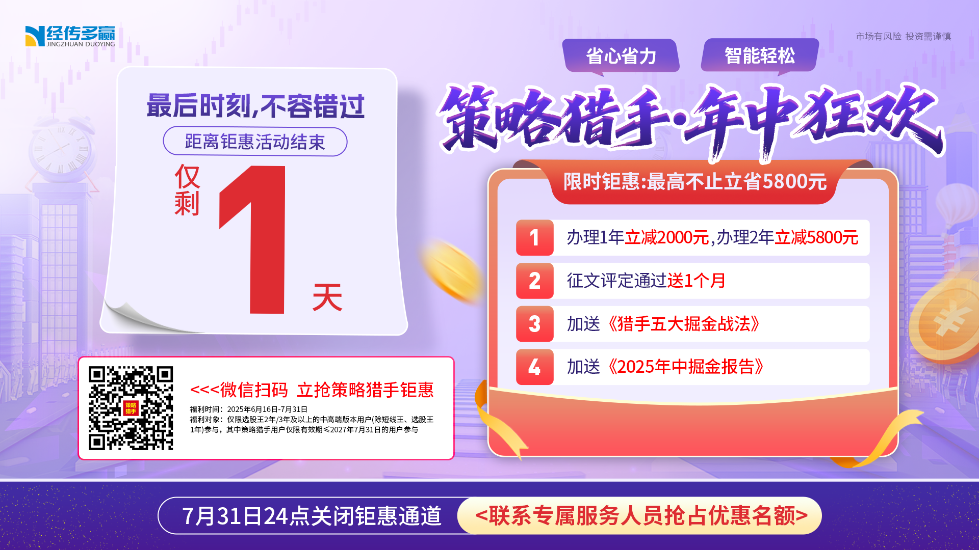
我司所有工作人员均不允许推荐股票、不允许承诺收益、不允许代客理财、不允许合作分成、不允许私下收款，如您发现有任何违规行为，可联系400-9088-988向我们反馈!风险提示:所有信息及观点均来源于公开信息及经传软件信号显示仅供参考，不构成最终投资依据，软件作为辅助参考工具,无法承诺收益，投资者应正视市场风险，自主作出投资决策并自行承担投资风险。投资有风险，入市须谨慎!

Slide 17

我司所有工作人员均不允许推荐股票、不允许承诺收益、不允许代客理财、不允许合作分成、不允许私下收款，如您发现有任何违规行为，可联系400-9088-988向我们反馈!风险提示:所有信息及观点均来源于公开信息及经传软件信号显示仅供参考，不构成最终投资依据，软件作为辅助参考工具,无法承诺收益，投资者应正视市场风险，自主作出投资决策并自行承担投资风险。投资有风险，入市须谨慎!

Slide 18
我司所有工作人员均不允许推荐股票、不允许承诺收益、不允许代客理财、不允许合作分成、不允许私下收款，如您发现有任何违规行为，可联系400-9088-988向我们反馈!风险提示:所有信息及观点均来源于公开信息及经传软件信号显示仅供参考，不构成最终投资依据，软件作为辅助参考工具,无法承诺收益，投资者应正视市场风险，自主作出投资决策并自行承担投资风险。投资有风险，入市须谨慎!

